Slide 1
高維度資料分析
垃圾郵件資料分析與預測
710833102 謝柏莨
410678038 鍾明翰

Slide 2
目
錄
01
02
03
04
動機與目的
探索性資料分析
分析方法
結論

Slide 3
01
動機與目的

Slide 4
在信件從紙筆變成電子化的年代，大家打開電子信箱不免俗地會充斥著許多垃圾郵件，真正有用的信件其實沒幾封。亦或是自己傳出的信件被當成垃圾郵件放置在垃圾郵件桶中，導致收件人以為沒有收到信件，這些都是在使用電子郵件時所會遇到的問題。
動機
目的
找出垃圾郵件所判定的標準，並推出那些字詞的出現較有可能是垃圾郵件。

Slide 5
研究流程
無遺失值
資料比例化
新增變數
探索資料
切割資料
資料A(n>>p)
資料B(n≈p)
分群比較
資料C(n<<p)
結論
維度縮減

Slide 6
02
探索性資料分析

Slide 7
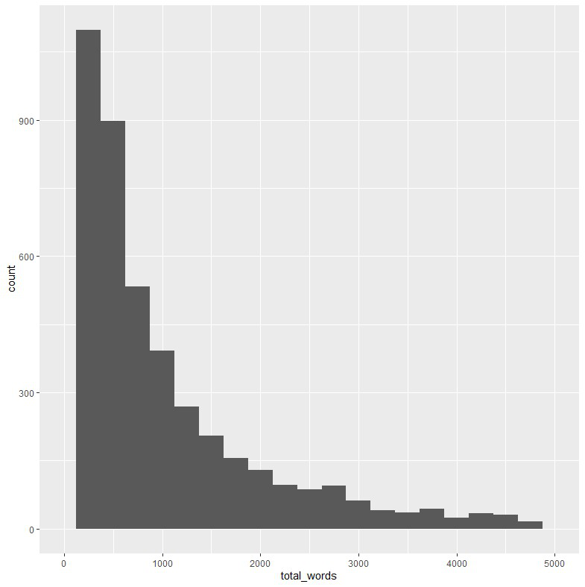
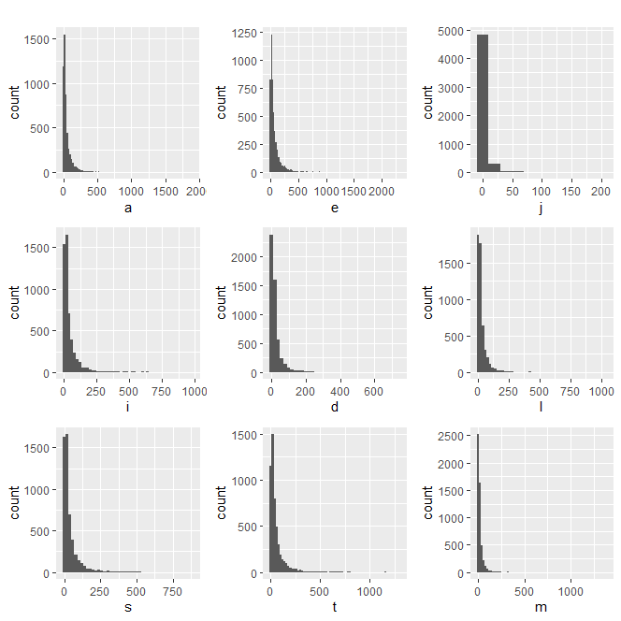
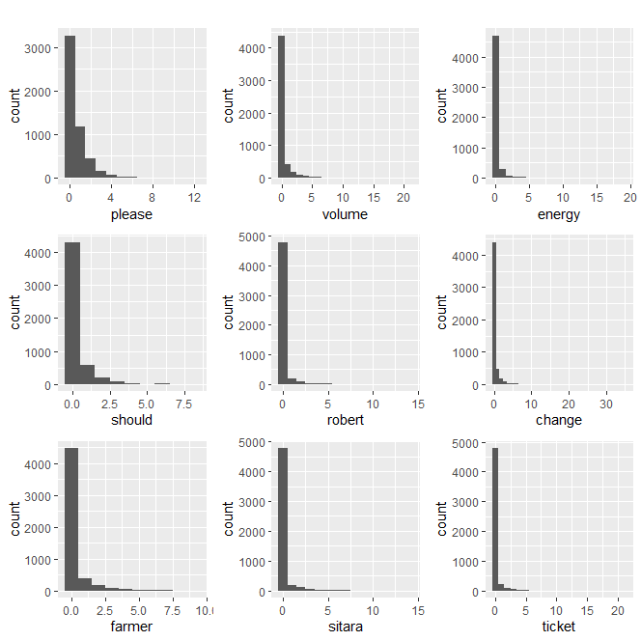
探索資料

Slide 8
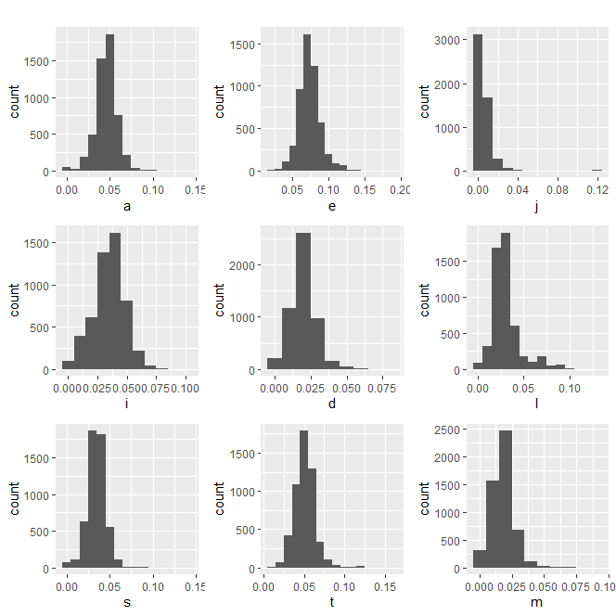
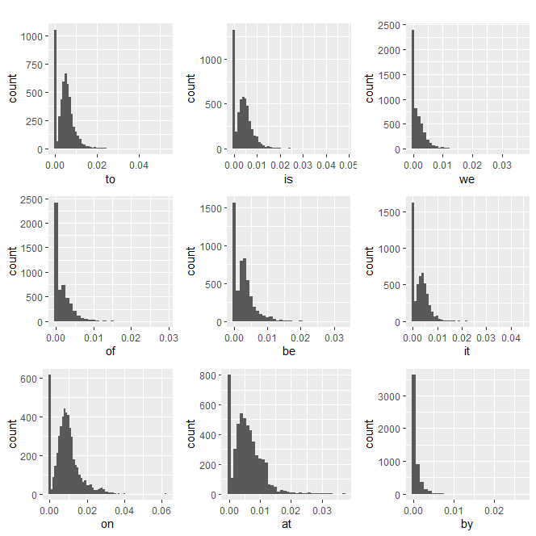
探索資料

Slide 9
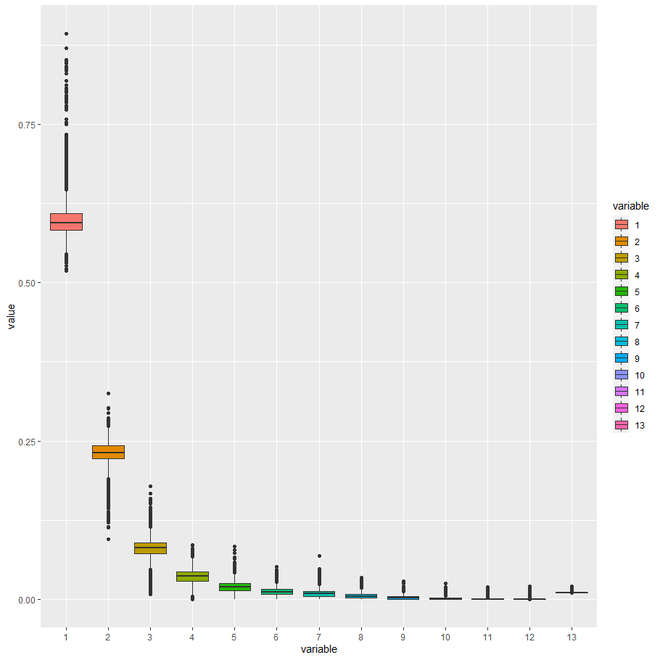
探索資料
右圖為字數佔每封信總比例之盒型圖

Slide 10
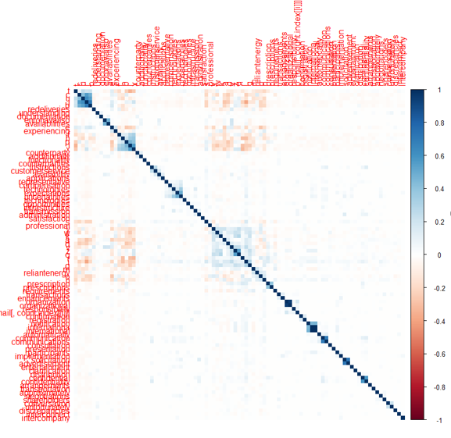
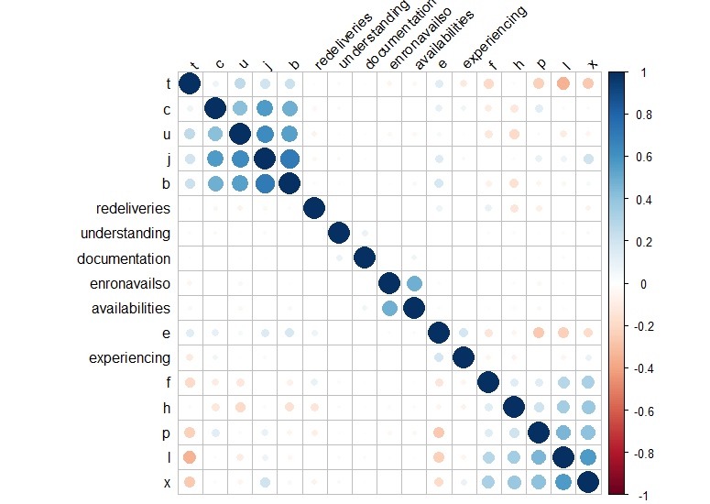
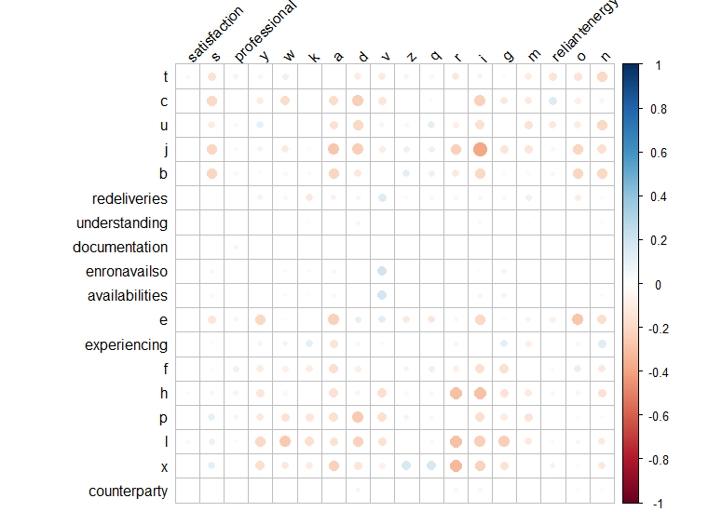
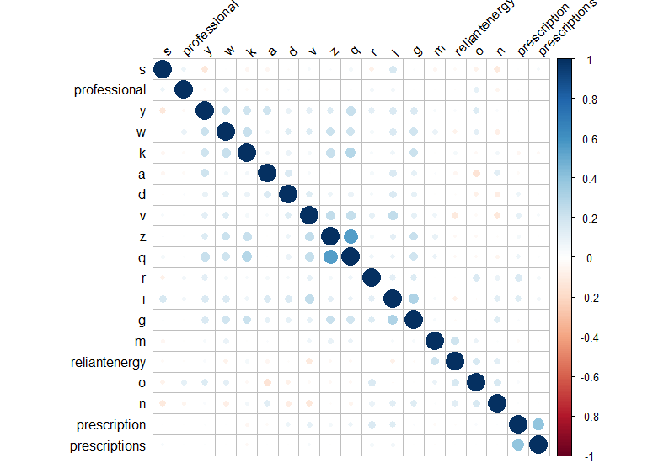
Correlation matrix

Slide 11
03
分析方法

Slide 12
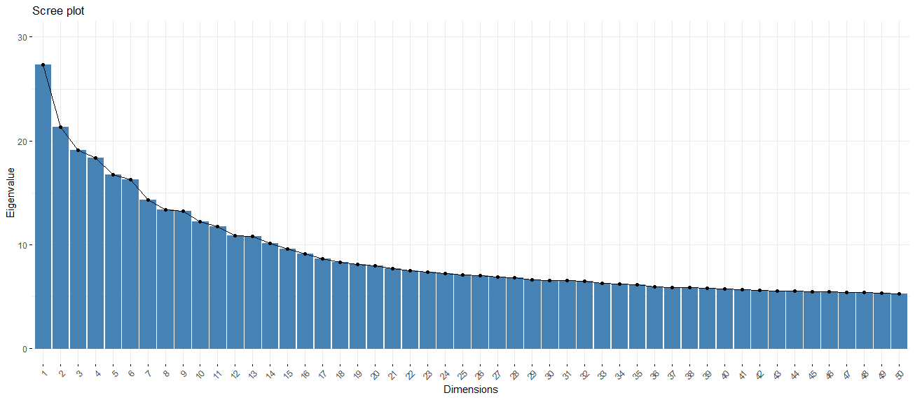
主成分分析(PCA)
轉軸不明顯
解釋變異部分差異不大

Slide 13
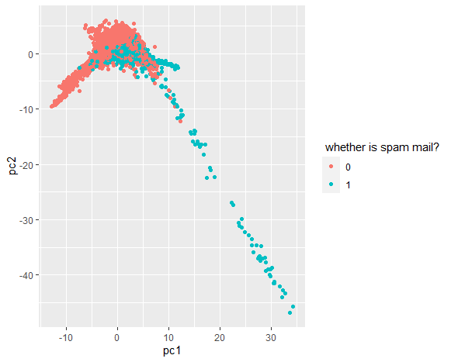
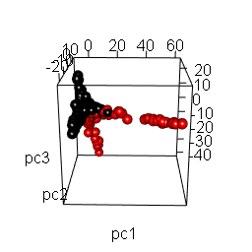
主成分分析(PCA)
PC1較能辨別是否為垃圾郵件。

Slide 14
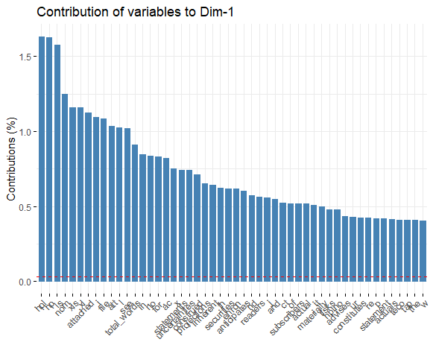
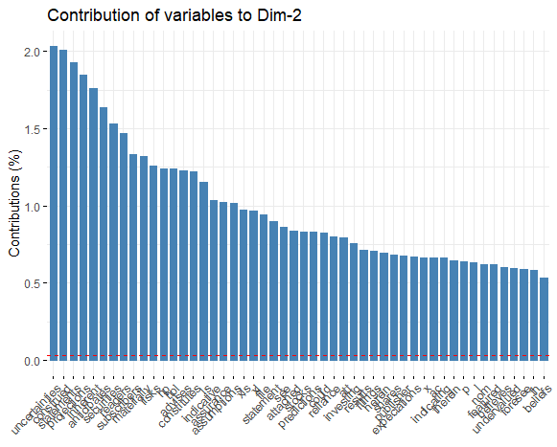
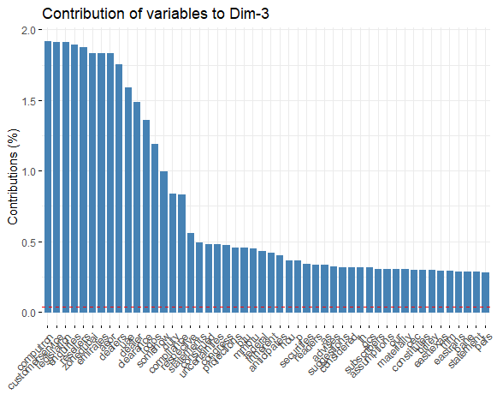
主成分分析(PCA)
第一主成分(PC1)
第二主成分(PC2)
第三主成分(PC3)
若出現越多 xls, attached, file越容易被歸類為垃圾郵件。
信件中若總字數太長，容易被歸類為垃圾郵件。

Slide 15
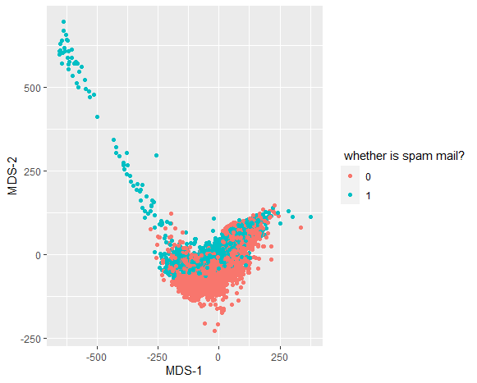
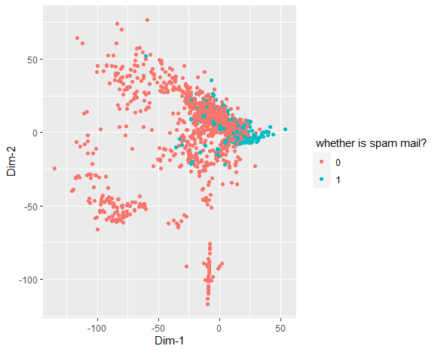
MDS & ISOMAP
MDS
ISOMAP

Slide 16
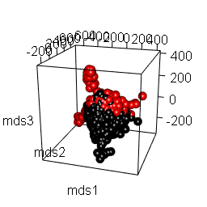
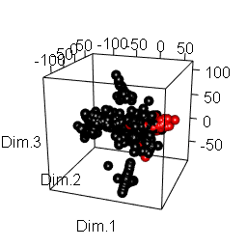
MDS & ISOMAP
MDS
ISOMAP

Slide 17
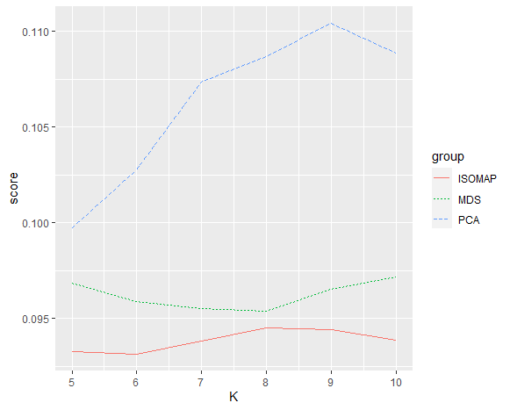
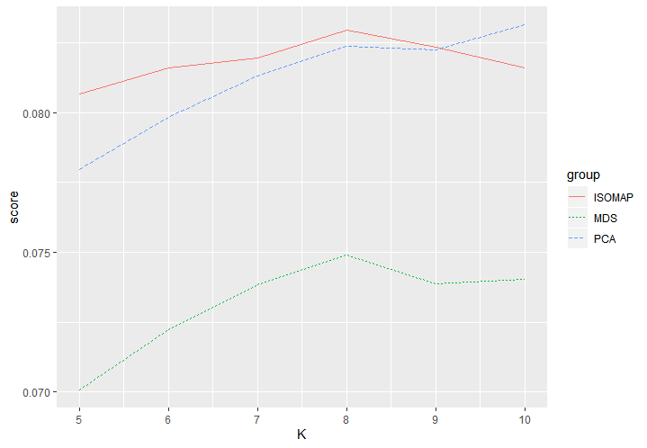
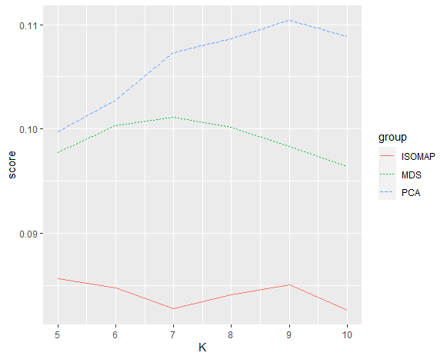
LCMC
n>>p
n=p
n<<p

Slide 18
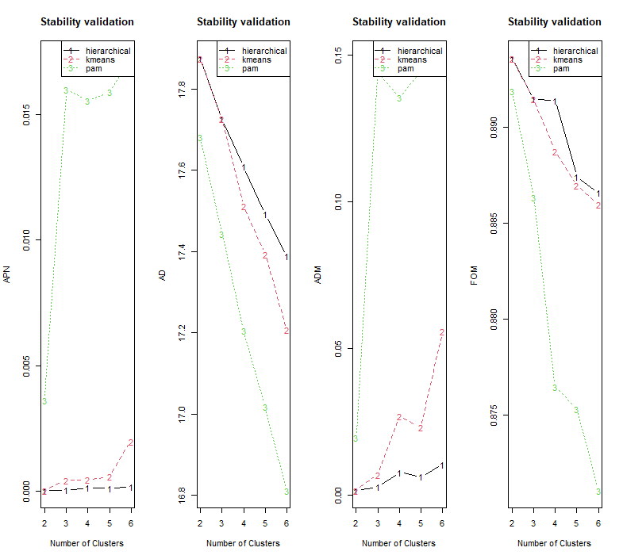
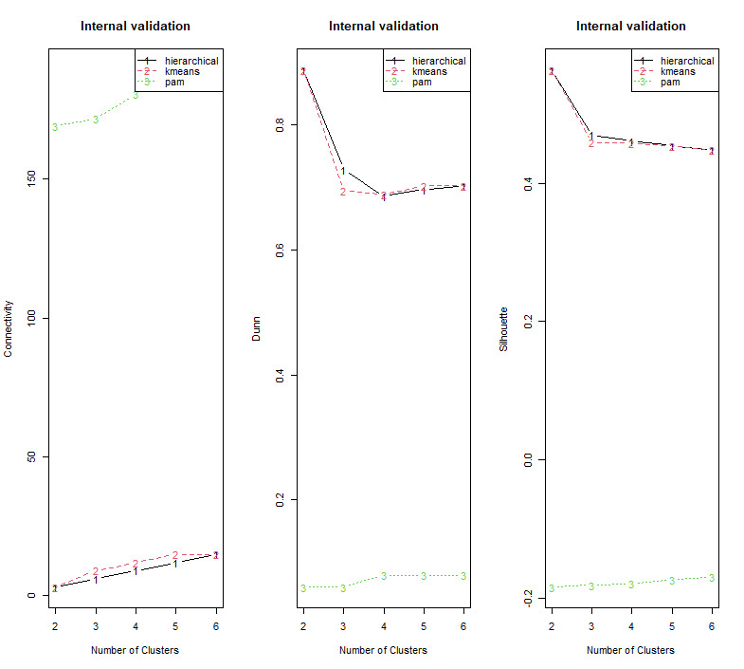
分群(Clustering)
Internal | Score | Method | Clusters
Connectivity | 2.9290 | hierarchical | 2
Dunn | 0.8883 | hierarchical | 2
Silhouette | 0.5644 | hierarchical | 2
Stability | Score | Method | Clusters
APN | 0.001 | hierarchical | 2
AD | 16.8121 | pam | 6
ADM | 0.0016 | hierarchical | 2
FOM | 0.8711 | pam | 6

Slide 19
04
結論

Slide 20
結論
除單字母之間，其餘字詞間沒有顯著相關性。
以預測為目的，此資料PCA降維結果最佳。
分群法以2群Hierarchical分群較佳。
若出現越多 xls, attached, file…越容易被歸類為垃圾郵件。
信件中若總字數太長，容易被歸類為垃圾郵件。

Slide 21
謝謝聆聽
Thank you for listening.

Slide 22
你有觀察過你的哪些信件會被分到垃圾郵件嗎?
它們有哪些特徵呢?

Slide 23
Package
require(matlib)
require(FactoMineR)
require(factoextra)
require(rgl)
require(vegan)
require(coRanking)
require(magick)
require(ggplot2)
require(clValid)
require(corrplot)
require(reshape2)
require(gridExtra)
require(grid)

